Slide 1
Ausschreibung Leitungsbau
Martin Nideröst
Sutter Ing.- und Planungsbüro Liestal

Slide 2
Inhalt der Präsentation
Wann ist eine Ausschreibung angesagt?
Wie läuft eine Ausschreibung ab?
Was steht in den Submissionsunterlagen?
Wie sieht ein Leistungsverzeichnis aus?
Wo kann es schiefgehen?

Slide 3
Inhalt der Präsentation
Wann ist eine Ausschreibung angesagt?
Wie läuft eine Ausschreibung ab?
Was steht in den Submissionsunterlagen?
Wie sieht ein Leistungsverzeichnis aus?
Wo kann es schiefgehen?

Slide 4
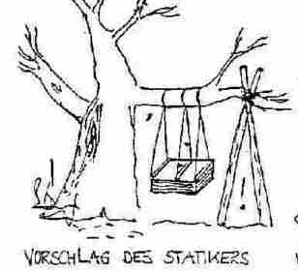
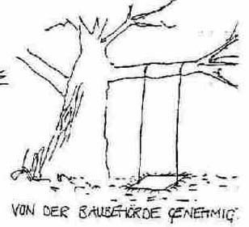
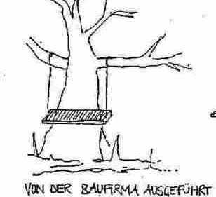
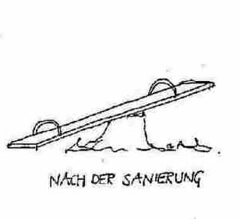
Wann ist eine Ausschreibung angesagt?
Technischer Ablauf eines Bauvorhabens
Bedarfsermittlung
Vorprojekt
Projekt
Bewilligungsverfahren
Bauausführung
Abschlussphase

Slide 5
Wann ist eine Ausschreibung angesagt?
Bedarfsermittlung: Ausschreiben ist geplant
oder
Werterhaltung
Netzerweiterung
Leitungsbruch

Slide 6
Wann ist eine Ausschreibung angesagt?
Technischer Ablauf eines Bauvorhabens
Bedarfsermittlung
Vorprojekt
Projekt
Bewilligungsverfahren
Bauausführung
Abschlussphase

Slide 7
Wann ist eine Ausschreibung angesagt?
Projekt: KV ist zentral für die Ausschreibung
Bauablauf
Linienführung
Material

Slide 8
Wann ist eine Ausschreibung angesagt?
Technischer Ablauf eines Bauvorhabens
Bedarfsermittlung
Vorprojekt
Projekt
Ausschreibung
Bewilligungsverfahren
Bauausführung
Abschlussphase

Slide 9
Wann ist eine Ausschreibung angesagt?
Ausschreibung: Verfahrenswahl
 | Bauhauptgewerbe | Baunebengewerbe
Selektiv / Offen (obligatorisch) | > CHF 500‘000.- | > CHF 250‘000.-
Einladung (zulässig) | < CHF 500‘000.- | < CHF 250‘000.-
Freihändig | < CHF 300‘000.- | < CHF 150‘000.-
3: < CHF 100‘000.-
5: < CHF 250‘000.-
7: < CHF 500‘000.-
Schwellenwerte gemäss interkantonalem Organ für das öffentliche Beschaffungswesen

Slide 10
Inhalt der Präsentation
Wann ist eine Ausschreibung angesagt?
Wie läuft eine Ausschreibung ab?
Was steht in den Submissionsunterlagen?
Wie sieht ein Leistungsverzeichnis aus?
Wo kann es schiefgehen?

Slide 11
Wie läuft eine Ausschreibung ab?
Bundesgesetz über das öffentliche Beschaffungswesen (BöB) 172.056.1
Verordnung über das öffentliche Beschaffungswesen (VöB) 172.056.11
Erstellen Submissions-unterlagen
Versand / Publikation
Kalkulation
Offertöffnung
3 bis 6 Wochen
Begehung vor Ort
1 Termin
Fragen (schriftlich)
(nicht) öffentlich
Protokoll

Slide 12
Wie läuft eine Ausschreibung ab?
Bundesgesetz über das öffentliche Beschaffungswesen (BöB) 172.056.1
Verordnung über das öffentliche Beschaffungswesen (VöB) 172.056.11
Erstellen Submissions-unterlagen
Versand / Publikation
Kalkulation
Offertöffnung
3 bis 6 Wochen
Begehung vor Ort
1 Termin
Fragen (schriftlich)
(nicht) öffentlich
Protokoll

Slide 13
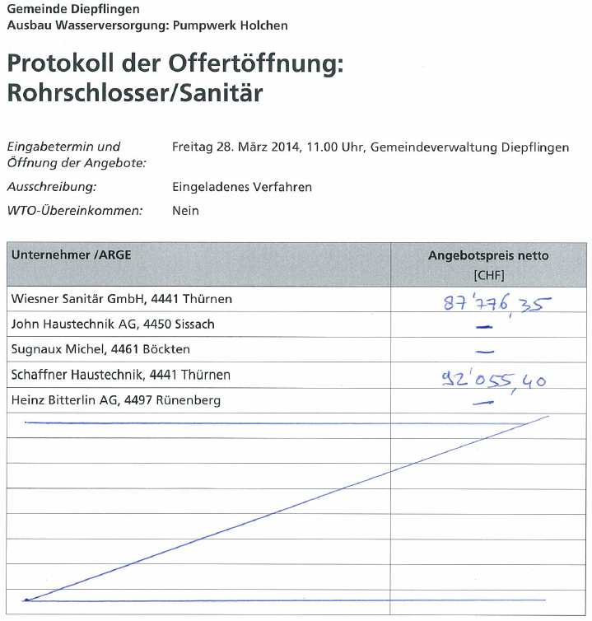
Wie läuft eine Ausschreibung ab?
Offertöffnungsprotokoll
Projektangaben
Arbeitsgattung
Termin Offertöffnung
Verfahren
Nettoangebote
Doppelte Unterschrift

Slide 14
Wie läuft eine Ausschreibung ab?
Bundesgesetz über das öffentliche Beschaffungswesen (BöB) 172.056.1
Verordnung über das öffentliche Beschaffungswesen (VöB) 172.056.11
Offertöffnung
Vergleich und Vergabe-antrag
Vergabe
Einsprache-frist
Prüfung
Wem, Wieviel
In der Regel
10 Tage
Korrektur
Rechtsmittel- belehrung
Bewertung
Verhandlungen über Preise oder Preisnachlässe sind unzulässig ausser im freihändigen Verfahren

Slide 15
Inhalt der Präsentation
Wann ist eine Ausschreibung angesagt?
Wie läuft eine Ausschreibung ab?
Was steht in den Submissionsunterlagen?
Wie sieht ein Leistungsverzeichnis aus?
Wo kann es schiefgehen?

Slide 16
Was steht in den Submissionsunterlagen?
Deckblatt

Slide 17
Was steht in den Submissionsunterlagen?
Deckblatt

Slide 18
Was steht in den Submissionsunterlagen?
Zulassungsunterlagen (Eignungskriterien)
Zum Beispiel:
Vollständig ausgefülltes und rechtsgültig unterzeichnetes Leistungsverzeichnis;
Versicherungsnachweis;
Selbstdeklaration „Einhaltung des Bundesgesetz über Gleichstellung Mann/Frau“;
Nachweis der Einhaltung des GAV in Form einer Bestätigung der zuständigen Paritätischen Kommission oder Bestätigung eines unabhängigen Treuhandbüros;
Zertifikat Fachkurs „Schweissen und Verlegen erdverlegter Rohre aus PE und PVC“. Das Zertifikat darf nicht älter als 3 Jahre sein.
Nicht erlaubt:
Niederlassung im Kanton XY (Diskriminierend).

Slide 19
Was steht in den Submissionsunterlagen?
Zulassungsunterlagen (Eignungskriterien)

Slide 20
Was steht in den Submissionsunterlagen?
Bewertungsunterlagen (Zuschlagkriterien)
Zum Beispiel:
Angebotspreis Netto – 80%;
Zertifikat Fachkurs „Schweissen und Verlegen erdverlegter Rohre aus PE und PVC“. Das Zertifikat darf nicht älter als 3 Jahre sein – 10%;
Anzahl Auszubildende (1 Auszubildender pro … Arbeitnehmer – 10%);
Anzahl Referenzen
….

Slide 21
Was steht in den Submissionsunterlagen?
Bewertungsunterlagen (Zuschlagkriterien)
Berechnungsschlüssel:
Angebotspreis Netto – 90 % Zertifikat Fachkurs – 10%
Günstigstes Angebot CHF 35‘000.-
Teuerstes Angebot CHF 50‘000.-
Günstigstes Angebot : 90 Punkte Gültiges Zertifikat: 10 Punkte
2-facher Mittelwert: 0 Punkte Kein gültiges Zertifikat: 0 Punkte
Übrige Angebote: x Punkte
Das Angebot mit den meisten Punkten erhält den Zuschlag.

Slide 22
Was steht in den Submissionsunterlagen?
Allgemeine Bestimmungen
Zum Beispiel:
Baustellenorganisation;
Gewässer- und Grundwasserschutz;
Schutzvorrichtungen;
Abrechnung;
Schlechtwetter-Entschädigung;
Teuerung;
Nachtragspreise;
Regiearbeiten;
Mehr- oder Minderleistungen;
Regelungen für Ausmasse;
Einmessungen;
Qualitätsprüfungen und Bauabnahme;
Entsorgung;
……

Slide 23
Was steht in den Submissionsunterlagen?
Projektbezogene Bestimmungen
Zum Beispiel:
Objektbeschrieb;
Geotechnische Verhältnisse;
Hydro(geo)logische Verhältnisse;
Verkehrsverhältnisse;
Installationsplätze;
Energie und Wasser;
Bauseitig gelieferte Materialien;
Termine
…

Slide 24
Inhalt der Präsentation
Wann ist eine Ausschreibung angesagt?
Wie läuft eine Ausschreibung ab?
Was steht in den Submissionsunterlagen?
Wie sieht ein Leistungsverzeichnis aus?
Wo kann es schiefgehen?

Slide 25
Wie sieht ein Leistungsverzeichnis aus?
Software
Viele Produkte auf dem Markt. Eine Auswahl:
BauPlus
Sorba
Messerli
WinBau
DELTAprojekt
…….
Standardisierte Schnittstelle
Devisieren mit Excel ebenfalls möglich

Slide 26
Wie sieht ein Leistungsverzeichnis aus?
Devis
Position
Anzahl
Preis pro Einheit
172.100 01 | Formstück PE Muffe DN 100 mm | 4 | Stück
Wird vom Unternehmer ausgefüllt
Beschrieb
Einheit
Gesamtpreis

Slide 27
Wie sieht ein Leistungsverzeichnis aus?
Devis
Position
Anzahl
Preis pro Einheit
Detailliert
172.100 01 | Formstück PE Muffe DN 100 mm | 4 | Stück | CHF 140.40 | CHF 561.60
Beschrieb
Einheit
Gesamtpreis

Slide 28
Wie sieht ein Leistungsverzeichnis aus?
Details Position / Beschrieb (NPK Norm)
Unterposition
Hauptposition
Unterabschnitt
Abschnitt
Kapitel
Kapiteluntergruppe
Kapitelgruppe

Slide 29
Wie sieht ein Leistungsverzeichnis aus?
NPK Kapitelgruppe
000 Kosten für Grundstück
100 Vorbereitung, Spezialtiefbau, Instandsetzung, Umgebung
200 Tiefbau- und Untertagbauarbeiten
300 Rohbauarbeiten
400 Sanitär-, Heizung-, Lüftungs- und Klimaanlagen
….. bis 900

Slide 30
Wie sieht ein Leistungsverzeichnis aus?
NPK 400 Kapiteluntergruppe
410 Erdverlegte Leitungen
420 Sanitärinstallationen
450 Heizungsinstallationen
460 Raumlufttechnische Anlagen

Slide 31
Wie sieht ein Leistungsverzeichnis aus?
NPK 410 Kapitel
410 Erdverlegte Leitungen
411 Werkleitungen für Wasser und Gas
420 Sanitärinstallationen
450 Heizungsinstallationen
460 Raumlufttechnische Anlagen

Slide 32
Wie sieht ein Leistungsverzeichnis aus?
NPK 411 Abschnitt
000 Bedingungen
100 Allgemeine Arbeiten
200 Gussleitungen
300 Stahlleitungen
400 PE-Leitungen
500 PVC-Leitungen
…… bis 900

Slide 33
Wie sieht ein Leistungsverzeichnis aus?
NPK 411 400 Unterabschnitt
410 Rohre, Schweissverbindungen
420 Formstücke zum Schweissen
430 Formstücke mit Heizwendeln oder Steckmuffen
440 Formstücke mit Klemmverbindungen
460 Anbohrschellen
470 Zubehör

Slide 34
Wie sieht ein Leistungsverzeichnis aus?
NPK 411 410 Position

Slide 35
Wie sieht ein Leistungsverzeichnis aus?
NPK 411 420 Position

Slide 36
Wie sieht ein Leistungsverzeichnis aus?
NPK Kapitel für Baumeister
000 Kosten für Grundstück
100 Vorbereitung, Spezialtiefbau, Instandsetzung, Umgebung
151 Bauarbeiten für Werkleitungen
200 Tiefbau- und Untertagbauarbeiten
300 Rohbauarbeiten
400 Sanitär-, Heizung-, Lüftungs- und Klimaanlagen
….. bis 900

Slide 37
Wie sieht ein Leistungsverzeichnis aus?
NPK 151 Abschnitt
000 Bedingungen
100 Vorarbeiten
200 Aushubarbeiten
300 Sicherung und Spriessungen
……
700 Umhüllungen und Auffüllungen
„Alle“ Arbeiten für Baumeister ausser
Belagsarbeiten. Diese sind in NPK 223 beschrieben.

Slide 38
Wie sieht ein Leistungsverzeichnis aus?
Excel

Slide 39
Wie sieht ein Leistungsverzeichnis aus?
Excel

Slide 40
Inhalt der Präsentation
Wann ist eine Ausschreibung angesagt?
Wie läuft eine Ausschreibung ab?
Was steht in den Submissionsunterlagen?
Wie sieht ein Leistungsverzeichnis aus?
Wo kann es schiefgehen?

Slide 41
Wo kann es schiefgehen?
Günstigstes Angebot liegt über dem KV
Sofern KV seriös erstellt wurde ist dies gesetzlich kein Problem
ABER
Eventuell Probleme beim Einhalten des Kredits
Ausschreibung vor bewilligter Kredit:
Vermerk in Ausschreibungsunterlagen
Gültigkeitsdatum bis Vergabe beachten

Slide 42
Wo kann es schiefgehen?
Unterschiedliche Termine in den Submissionsunterlagen
Korrektur über den gleichen Weg wie das zur Verfügungstellen der Unterlagen
Empfehlung im Offenen oder Selektiven Verfahren:
zusätzlicher Brief an Interessierten
(Kontaktdaten aufnehmen)
ANSONSTEN:

Slide 43
Wo kann es schiefgehen?
Verfahrensabbruch, -Wiederholung, -Neuauflage
Kein Angebot
Verhältnisse wesentlich geändert
Wesentliche Projektänderung
Allen Anbietenden schriftlich mitteilen

Slide 44
Wo kann es schiefgehen?
Nur ein oder kein Angebot ist eingegangen
Ein gültiges Angebot: Vergabe
Kein Angebot oder alle ungültig:
Verfahrensabbruch
Verfahrungswiederholung
Verfahrungsneuauflage

Slide 45
Wo kann es schiefgehen?
Arbeiten (Positionen) im LV vergessen
Arbeitsvergabe anschliessend Nachtragsofferte
Vergleich mit KV nur bedingt möglich

Slide 46
Wo kann es schiefgehen?
Falsche Mengenangabe bzw. Tippfehler
Preis ist mengenabhängig
Bis 20% Marge müssen geduldet werden
Anpassen Angebot nicht erlaubt
Vergabe anschliessend Korrektur Einheitspreis
Korrektur aller Angebote anschliessend Vergabe

Slide 47
Wo kann es schiefgehen?
Einsprache wird eingereicht
Beurteilung der Einsprache (Verfahrensfehler)
Wenn abgelehnt → Gemeinde oder Kanton → Gericht
Einsprachen benötigen Zeit. Terminplan muss meistens angepasst werden.

Slide 48
Wo kann es schiefgehen?

